Slide 1
Обеспечение
эксплуатационной надежности
при проектировании автомобильных дорог
в условиях Крайнего Севера
Начальник Управления методов проектирования автомобильных дорог д-р техн. наук, профессор А.М. Кулижников

Slide 2
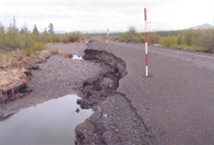
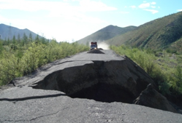
Повышение сроков службы дорожных конструкций за счет учета эксплуатационной надежности
Цель
Поиск новых инженерных решений по повышению сроков службы дорожных конструкций за счет учета при проектировании эксплуатационной надежности
Задачи
Рассмотреть понятие «эксплуатационная надежность» дорожных конструкций.
Оценить критерии эксплуатационной надежности, в том числе в условиях Крайнего Севера
Определить как учитывается эксплуатационная надежность дорожных конструкций при проектировании автомобильных дорог в Российской Федерации и за рубежом. Ознакомить с результатами исследований в России.
Оценить и предложить способы повышения эксплуатационной надежности дорожных конструкций при проектировании автомобильных дорог, в том числе в условиях Крайнего Севера
Эксплуатационная надежность не новое понятие, однако повышению эксплуатационной надежности уделяется недостаточно внимания, например, на стадии проектирования

Slide 3
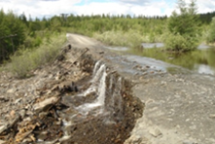
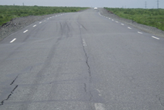
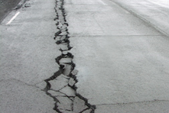
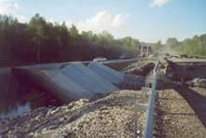
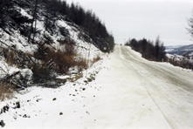
Особенности условий крайнего севера
Особенности
Крайний Север и Сибирь занимают 2/3 территории Российской Федерации;
Его отличают экстремальные природно-климатические условия и неразвитость инфраструктуры и транспортных сообщений;
На его территории имеются большие запасы природных ресурсов, в том числе не освоенных;
Проживает всего 7 % населения; жизнь здесь очень дорогая
Надежность проектных решений зависит от следующих факторов
Прогнозирования транспортного потока (состав и интенсивность движения) на срок службы дорожной одежды,
Учета климатических воздействий в условиях изменения климата,
Учета криогенных, геологических и гидрогеологических условий
Основные разрушения из-за неоднородности мерзлых грунтов, криогенных условия по длине автомобильной дороги: просадки покрытия автомобильных дорог из-за размораживания ММГ и размывы земляного полотна паводковыми водами

Slide 4
Понятие эксплуатационной надежности дорожных конструкций
Эксплуатационная надежность - это способность дорожной конструкции в целом сохранять заданные эксплуатационные характеристики (ровность, прочность, шероховатость) в течение расчетного срока службы.
ГОСТ Р 59120-2021
Тип дорожной одежды | Категория дороги | Предельный коэффициент разрушения
Капитальный | IА, IБ, IВ | 0,10
 | II
 | III | 0,20
 | IV
Облегченный | III | 0,30
 | IV
 | V
Переходный | IV | 0,40
 | V
Интегральной характеристикой надежности дорожной конструкции является уровень надежности, характеризующий вероятность ее отказа (появление недопустимых деформаций, разрушение) ранее расчетного срока службы.
П. 7.1.2 ГОСТ Р 59120-2021. Дорожные одежды автомобильных дорог должны быть запроектированы так, чтобы обеспечивать безотказную работу в течение расчетного межремонтного и расчетного срока службы дорожной одежды со значениями предельного коэффициента разрушения, назначаемого в соответствии с таблицей на последний год межремонтного срока в зависимости от капитальности дорожной одежды и категории дороги.
П. 7.6 ГОСТ Р 59120-2021. Конструкцию дорожной одежды при проектировании необходимо проверять расчетами на устойчивость к образованию колеи в процессе эксплуатации автомобильной дороги.
В условиях Крайнего Севера к эксплуатационной надежности следует дополнительно отнести устойчивость грунтов земляного полотна и подстилающего его основания к просадкам и размывам

Slide 5
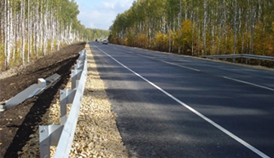
Критерии эксплуатационной надежности
Работоспособность
Ремонтопригодность
Автомобильная дорога в состоянии выполнять заданные функции с соблюдением параметров, установленных требованиями нормативно-технической документации.
Приспособленность дороги к предупреждению и обнаружению причин возникновения повреждений (отказов), возможность без задержки движения восстанавливать работоспособность посредством проведения соответствующих ремонтных работ, обеспечивающих оптимальную скорость движения потока автомобилей.
«Умная» дорога «самодиагностируется» на основе оснащения различным комплектом датчиков с использованием экспертных систем, обнаруживает и предупреждает о возникновении повреждений и сигнализирует о необходимости выполнения ремонтных работ. Используется искусственный интеллект - нейронные сети.
Срок службы дорожной конструкции
См. ГОСТ Р 58861-2020.
Степень резервированности по прочности
В случае отказа одного из элементов дорожной конструкции, его функции передаются другому резервному элементу или группе элементов. Применение дополнительных элементов с целью сохранения работоспособного состояния системы при отказе ряда её элементов.
Критерий степень резервированности свидетельствует о том, что по мере потери прочности конструкции функции по обеспечению несущей способности должны брать на себя резервные элементы, например, слои основания дорожной одежды, прочность которых должна увеличиваться по мере эксплуатации.
В условиях Крайнего Севера ремонтопригодность также можно достичь в основном за счет обеспечения устойчивости грунтов, за счет диагностирования температурного режима грунтов основания насыпи и земляного полотна и при необходимости подключения дополнительного промораживания, обеспечения поверхностного водоотвода от земляного полотна.
Степень резервированности в условиях Крайнего Севера можно достичь в основном за счет обеспечения устойчивости грунтов, избежав возникновения просадок и размывов подстилающих грунтов и грунтов земляного полотна, например, сохранением ММГ в мерзлом состоянии, обеспечением дополнительного промораживания в летний период и поверхностного водоотвода от земляного полотна

Slide 6
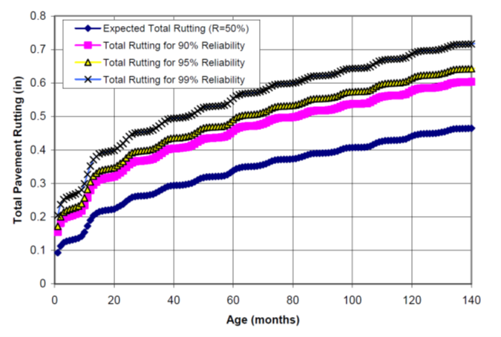
Прогнозирование и результаты показателей дорожных конструкций
Состояние (по прогнозу А.Н.Тиратуряна) | Протяженность участка автомобильной дороги с соответствующим уровнем сохранности по годам
 | 2013 | 2015 | 2017 | 2019 | 2021 | 2023 | 2025 | 2027
Нормативное | 0,855 | 0,770 | 0,690 | 0,620 | 0,560 | 0,500 | 0,450 | 0,400
Удовлетворительное | 0,140 | 0,210 | 0,260 | 0,300 | 0,340 | 0,360 | 0,370 | 0,380
Неудовлетворительное | 0,005 | 0,020 | 0,050 | 0,070 | 0,100 | 0,130 | 0,170 | 0,220
Согласно статьи А.Н.Тиратуряна «Оценка деградации прочности нежесткой дорожной конструкции на основе натурных измерений на участке автомобильной дороги М4 «Дон» п. Тарасовский» (Инженерный вестник Дона, № 2, 2017) средний модуль упругости на км. 877-878 в разные годы (с октября 2014 до октября 2016 г.) в осенний период снизился от 1447 до 995 МПа, то есть почти в 1,5 раза.
Согласно результатам исследований, приведенных в работе проф. О.А. Красикова «Ровность покрытия нежестких дорожных одежд». М., 2019 г. на автомобильной дороге «Россия» за четыре года эксплуатации продольная ровность покрытия по IRI изменилась с 3,1–4,6 м/км до 4,7–6,3 м/км.
Состояние дорожных конструкций, модуль упругости, продольная и поперечная ровность, водно-тепловой режим существенно изменяются в процессе эксплуатации. Это изменение при эксплуатации дорог надо учитывать на стадии проектирования
Рисунок:
Прогнозирование глубины колеи на поверхности дорожной конструкции с учетом вероятностного подхода
Известен прогноз формирования теплового поля под проектной насыпью автомобильной дороги Надым-Салехард, выполненный по программе «Qfrost» к.т.н. К.Н.Хрипковым, который показал, что на третий год эксплуатации возможное развитие талика мощностью 3,5 м в связи с негативным отепляющим влиянием снегонакопления у откосов земляного полотна.

Slide 7
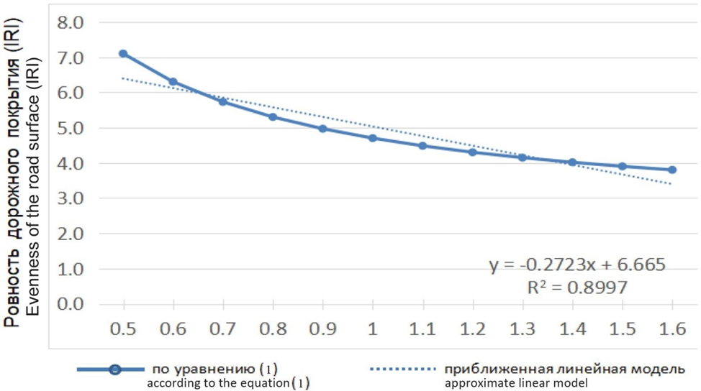
Изменение ровности дорожного покрытия при изменении прочности дорожной конструкции
Коэффициент прочности II категория
Требуемые и рекомендуемые значения показателя и допустимые отклонения по продольной ровности слоев дорожной одежды по шкале IRI (ГОСТ Р 59120-2021)
Категория автомобильной | Требуемые максимальные значения | Рекомендуемые значения продольной ровности по шкале IRI, м/км для участков длиной 100 м, не более
дороги | ровности по шкале IRI, м/км для участков длиной 100 м, не более | Максимальные значения для 90% результатов измерений | Остальные результаты измерений
IА, IБ | 2,2 | 1,7 | 2,0
IB, II |  | 1,9 | 2,2
III |  | 2,0 | 2,2
IV | 2,6 | 2,4 | 2,6
V | 3,5/4,4 | 3,2/4,0 | 3,5/4,4
Примечание — В числителе - для покрытий, устроенных с применением вяжущих, в знаменателе - для покрытий, устроенных без применения вяжущих.
Кпр = Ефакт / Етр , (1)
Рекомендуемые коэффициенты сцепления колеса автомобиля с покрытием при вводе дороги в эксплуатацию
Категория автомобильной дороги | Расчетная скорость, км/ч | Коэффициент сцепления, не менее
IБ, IВ, II, III | 100-120 | 0,35
IА | Более 120 | 0,4
Из статьи Ю.В.Буртыля, Д.В.Капского (Беларусь) Моделирование взаимосвязи ровности и прочности нежестких дорожных одежд на основании теоретическо-практических исследований Вестник СибАДИ. 2022, Т.19, № 4 (86)
Дорожная одежда, рассчитанная на прочность, должна пройти проверку на эксплуатационную надежность по следующим условиям: обеспечения продольной ровности, колееобразования, износа материала покрытия, морозного пучения и осушения дорожной одежды.
Для условий Крайнего Севера следует добавить проверку на устойчивость грунтов земляного полотна и его основания к просадкам и размывам.

Slide 8
Учет эксплуатационной надежности дорожных конструкций
Дорожная одежда, рассчитанная на прочность, должна пройти проверку на эксплуатационную надежность по следующим условиям: обеспечения продольной ровности, колееобразования, износа материала покрытия, морозного пучения и осушения дорожной одежды.
В Канаде расчет на прочность и эксплуатационную надежность дорожных одежд автомобильных дорог с НИД, включает в себя также проверку на восприимчивость к колееобразованию, морозоустойчивость и осушение дорожной одежды.
В Финляндии при расчете дорожных одежд допускается сумма определенных повреждений до следующего ремонта, предусматривается предотвращение образования колеи, а также - неровностей, вызванных просадкой и морозным пучением.
В США расчет потери эксплуатационной надежности для дорог с НИД учитывает: допустимое колееобразование в слое покрытия и износ щебеночного слоя.
Кроме того, учитывается коэффициент эксплуатационная надежность для расчета нежестких и жестких дорожных одежд - 1,5, а для щебеночных дорог предельный коэффициент эксплуатационной надежности достигает 3,0.
В России согласно ПНСТ 542-2021 выполняются проверки на морозоустойчивость и осушение дорожной одежды.
На автомобильных дорогах с НИД (согласно ПНСТ 371-2019) дорожная одежда, рассчитанная на прочность (по остаточным деформациям), проходит проверки на эксплуатационную надежность по следующим условиям: колееобразования, износа материала покрытия, морозного пучения и осушения дорожной одежды.
Из статьи А.М.Кулижникова, С.А.Каптура «Зарубежные методы расчета дорожных одежд с НИД» / Ж.: Автомобильные дороги, № 12, 2016 – С.31-34

Slide 9
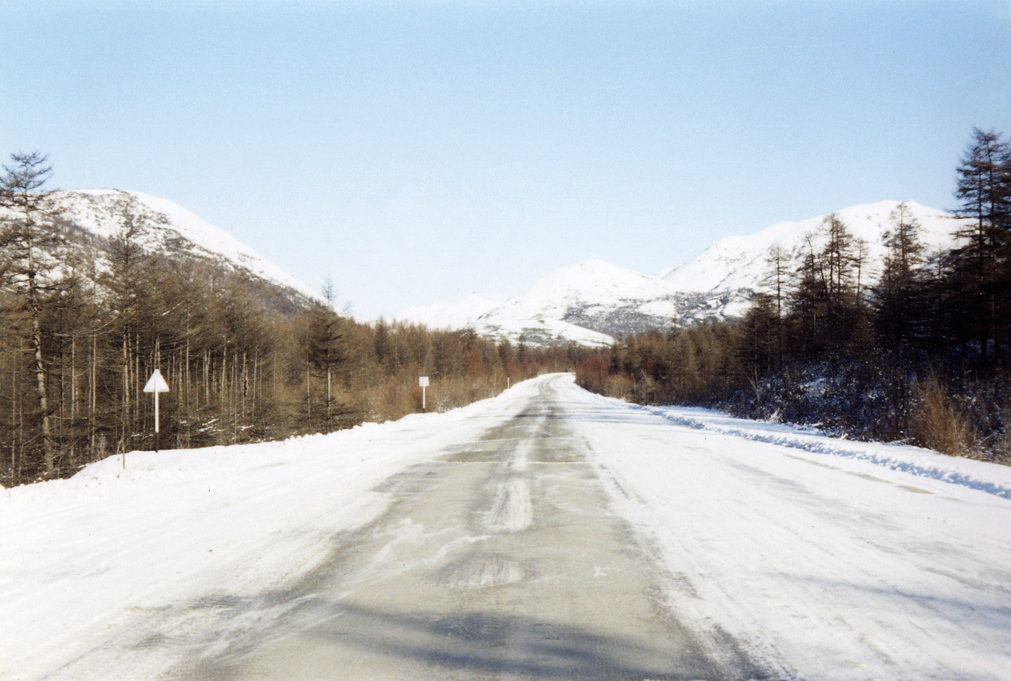
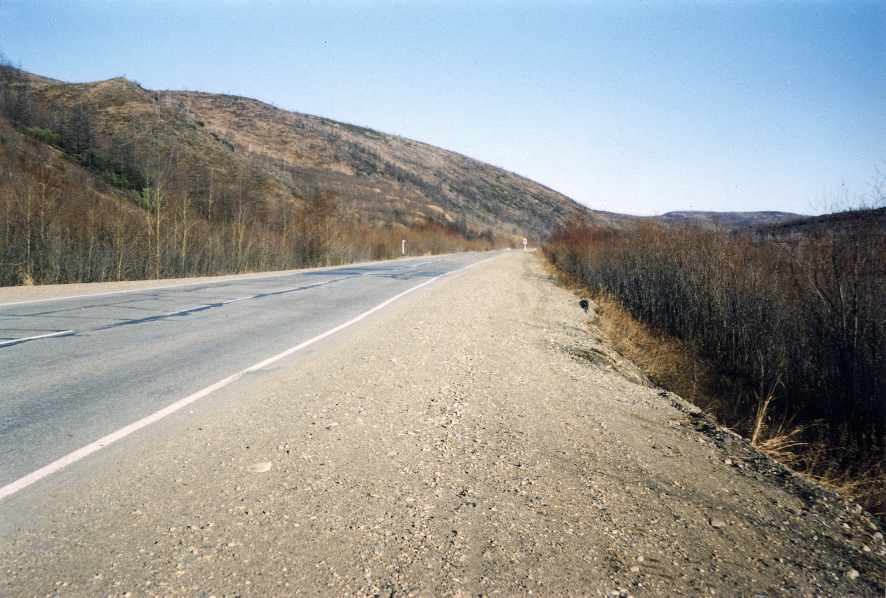
Перечень действующих нормативно-технических документов по дорогам для условий Крайнего Севера
СП 313.1325800.2017 ДОРОГИ АВТОМОБИЛЬНЫЕ В РАЙОНАХ ВЕЧНОЙ МЕРЗЛОТЫ Правила проектирования и строительства
ОДМ 218.2.095-2019 Методические рекомендации по проектированию земляного полотна на вечной мерзлоте с использованием местных грунтов
ГОСТ 33149-2014 Дороги автомобильные общего пользования. Правила проектирования автомобильных дорог в сложных условиях
Методические рекомендации по применению конструктивных мероприятий для сохранения вечномерзлых грунтов в основаниях земляного полотна и искусственных сооружений на автомобильных дорогах центральной Якутии /ООО ЦНИИС, ОАО «ТРАНСДОРПРОЕКТ, М., 2010
СП 447.1325800.2019 Железные дороги в районах вечной мерзлоты. Основные положения проектирования.
Автор имеет опыт многолетний обследования автомобильных дорог (водно-тепловой режим) и карьеров на автомобильных дорогах «Колыма», в Республиках Бурятия, Саха (Якутия), Коми, Ямало-Ненецком округе, а также в подобных условиях в Мурманской и Архангельской областях, в том числе с использованием георадаров

Slide 10
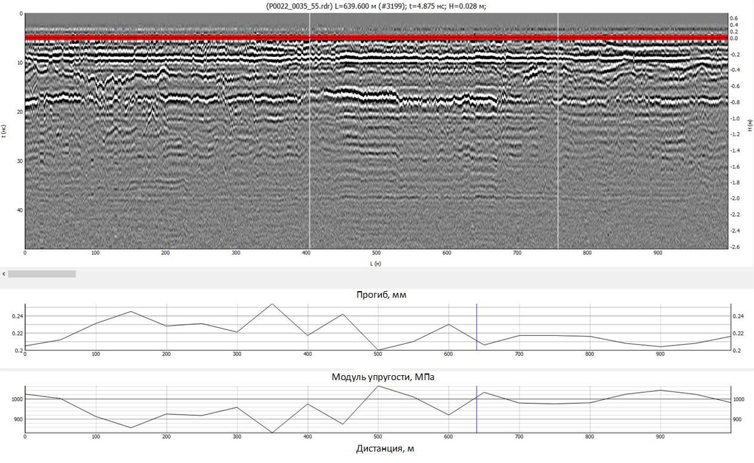
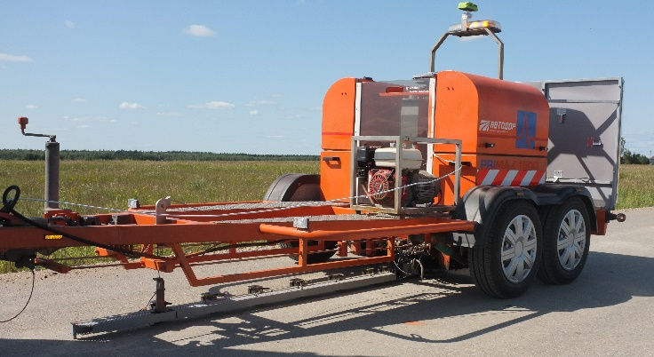
Анализ изменения модуля упругости на вновь построенной а/дороге
А/д М-12, протяженность 1 км. При одной и той же конструкции дорожной одежды модуль упругости изменяется на 200 МПа
Чтобы обеспечить однородность по прочности необходимо получить однородность по прочности на поверхности земляного полотна на стадии проектирования
Чем прочнее грунт рабочего слоя земляного полотна и обеспечена однородность его по прочности, тем будет достигаться более высокая ровность на поверхности покрытия дорожной одежды

Slide 11
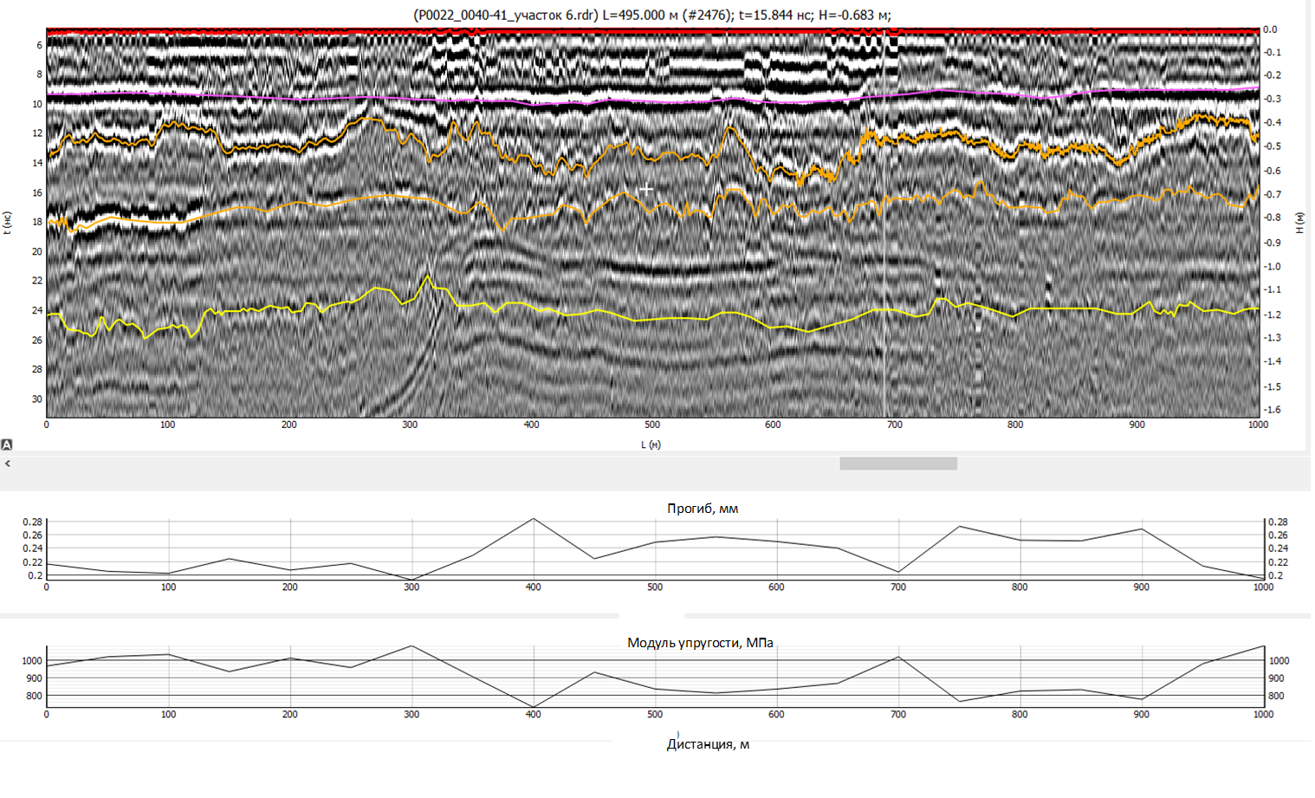
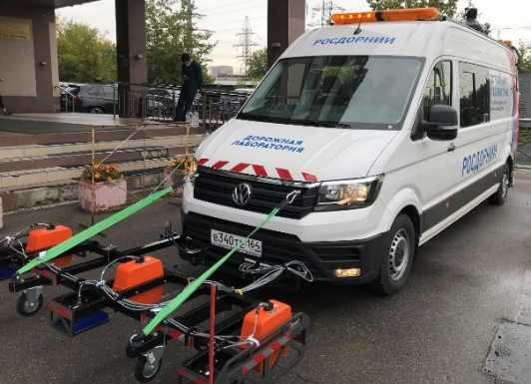
Анализ изменения модуля упругости на вновь построенной а/дороге
А/д М-12, протяженность 1 км. При одной и той же конструкции дорожной одежды модуль упругости изменяется на 300 МПа
Чтобы обеспечить однородность по прочности необходимо получить однородность по прочности на поверхности земляного полотна на стадии проектирования
Устранение дефектов при ремонтах дорожной одежды, когда еще не завершены деформации в земляном полотне и его основании является запоздалым, неэффективным и дорогостоящим решением.
Обеспечивать однородность по прочности на поверхности рабочего слоя земляного полотна и его основания надо добиваться на стадии проектирования и контролировать при строительстве

Slide 12
Выделение ослабленных зон по результатам георадарного профилирования а/д «Колыма»
Ослабленная зона: Локальный участок в материалах и грунтах, характеризующийся снижением их прочностных и деформационных характеристик по сравнению с характерными среде свойствами материала и грунта, которое вызвано изменением их физических свойств в процессе эксплуатации автомобильной дороги от действия природно-климатических и техногенных факторов.
Фрагмент радарограммы продольного разреза на участке автомобильной дороги протяженностью 900 м
Подобные исследования выполняются под руководство Л.Л.Федоровой (Институт горного дела Севера СО РАН) в Якутии, когда по радарограммам определяются области сильнообводненных талых грунтов, а также включения линз мерзлых грунтов в грунтовые основания из талых грунтов на участках автомобильных дорог.
Продольный профиль после обработки методом частотного анализа на том же отрезке с выделением ослабленных зон (темно синий цвет)
Федорова Л.Л., Саввин Д.В., Федоров М.П. / Возможности диагностики криогенных процессов в грунтах оснований автодорог методом георадиолокации // Горный информационно-аналитический бюллетень, 2017, № 7.

Slide 13
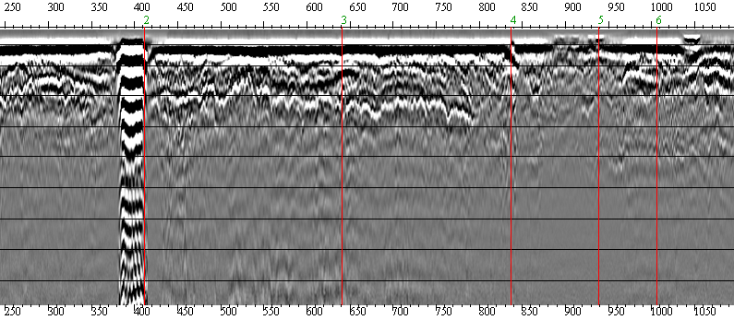
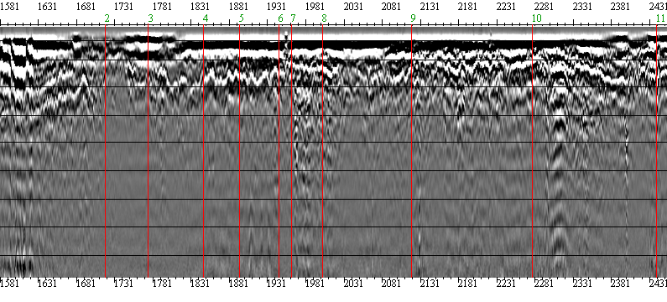
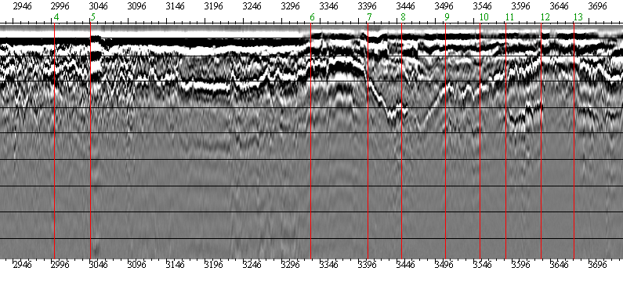
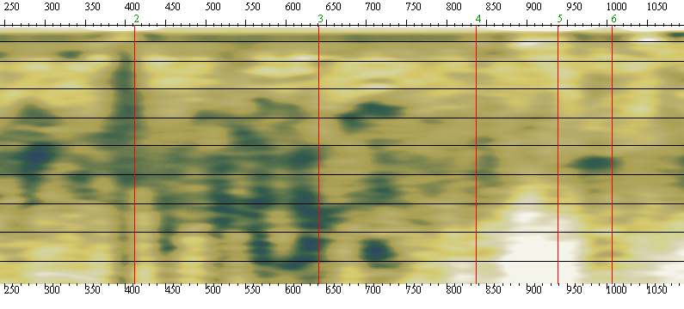
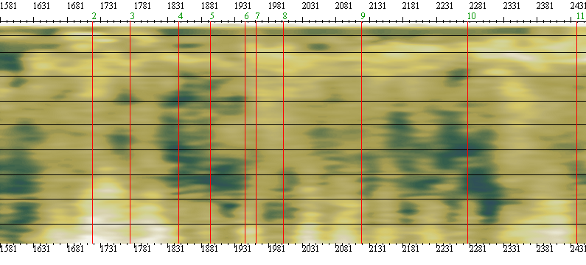
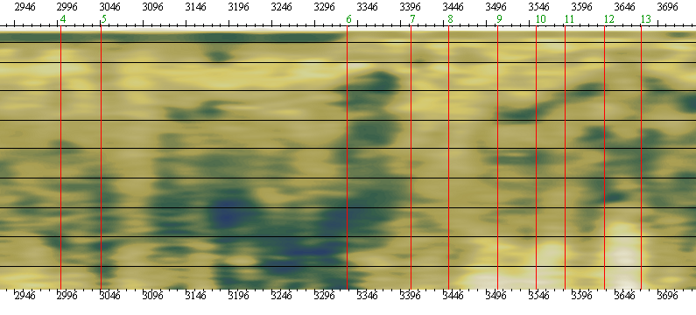
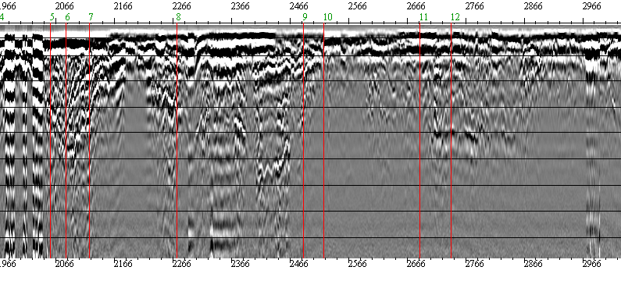
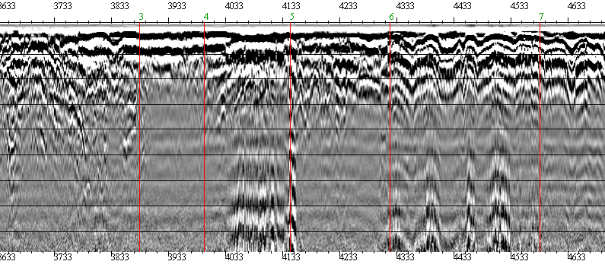
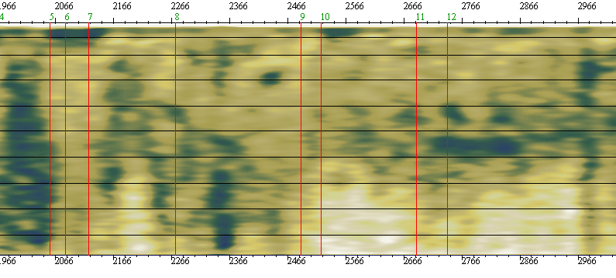
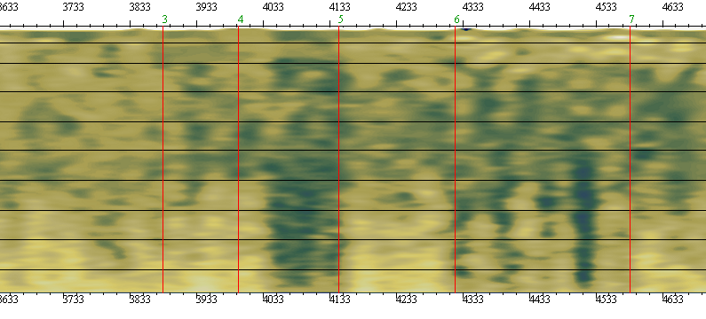
Выделение ослабленных зон по результатам георадарного профилирования а/д «Колыма»
В течении двух лет ФАУ «РОСДОРНИИ» выполняло работы по заданию Федерального дорожного агентства по теме «Исследование надежности дорожных конструкций автомобильных дорог в зоне многолетнемерзлых грунтов с разработкой методических рекомендаций по конструированию и расчету дорожных одежд и земляного полотна». По результатам исследований был подготовлен проект ОДМ «Методические рекомендации по конструированию и расчету дорожных одежд и земляного полотна при проектировании автомобильных дорог в зоне распространения многолетнемерзлых грунтов»

Slide 14
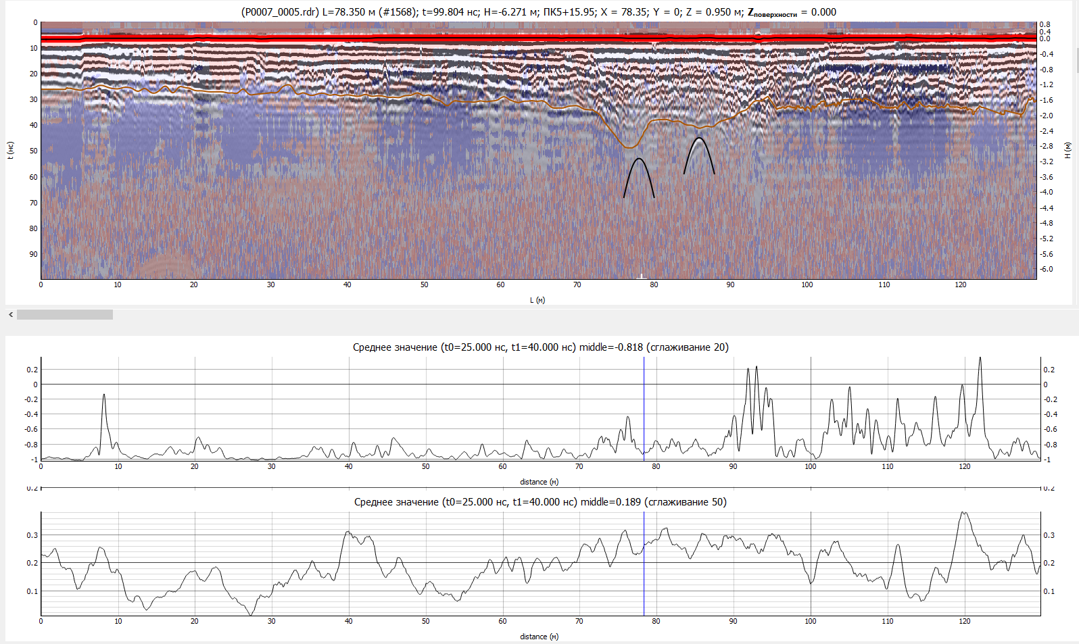
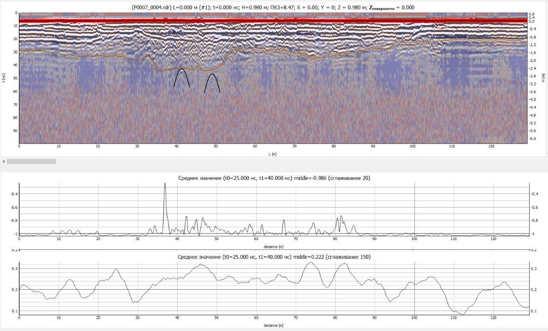
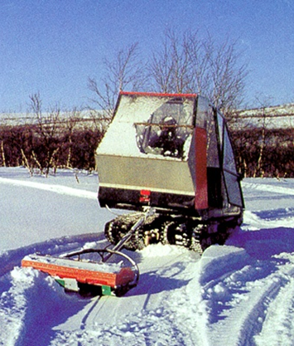
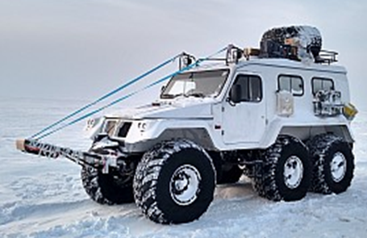
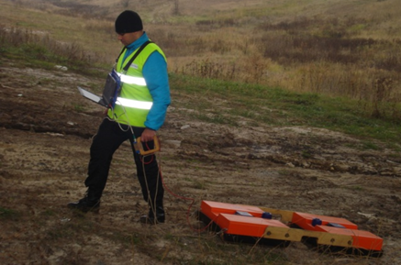
Обследование основания земляного полотна на строящейся или реконструируемой автомобильной дороге
Георадиолокационные методы позволяют по количественным признакам определить наличие ослабленных зон в основании будущего земляного полотна

Slide 15
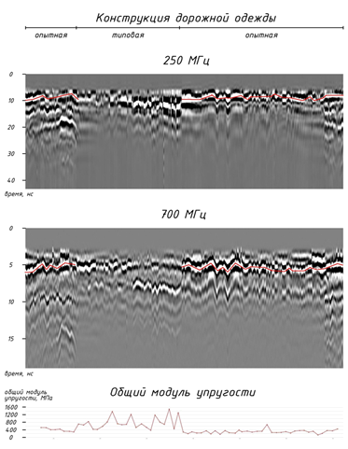
Влияние геосинтетических материалов на прочность дорожной конструкции
Участок автомобильной дороги А-107 «ММК», по прямому направлению протяженностью 550 м и график модуля упругости на поверхности дорожной одежды. Красные линии – местоположение геосинтетических материалов.
По результатам динамического нагружения и георадиолокационных работ были сделаны следующие выводы:
в типовых конструкциях модуль упругости выше, чем в опытных. Одновременно коэффициент вариации модуля упругости в опытных конструкциях, значительно меньше чем в типовых. Это свидетельствует об однородности по прочности опытных конструкций и отсутствие однородности по прочности типовых конструкций;
местоположение геосинтетического материала в отличии от других дорожно-строительных материалов ярко выражено на радарограммах, так как слой способствует аккумуляции влаги, что отражается повышенной амплитудой сигнала на поверхности данного слоя.
Из статьи Кулижникова А.М., Еремина Р.А., Кузнецова А.О «Влияние характеристик границ контакта слоев на прочность дорожной одежды» / «Дороги и мосты», выпуск 42/2, 2019. – С. 90-103
Уложенные геосинтетические материалы обладают распределяющей способностью и повышают однородность дорожных конструкций по прочности

Slide 16
Способы повышения эксплуатационной надежности при проектировании
Обеспечение прочности и продольной ровности:
Обеспечение в проектной документации однородности по прочности на поверхности дорожной конструкции на всем протяжении автомобильной дороги достигается за счет достижения одинаковой прочности на поверхности рабочего слоя земляного полотна предусмотрев усиление участков со слабыми грунтами и ослабленными зонами (армирующими слоями, в том числе с использованием геосинтетических материалов).
В условиях Крайнего Севера рекомендуется предусмотреть при 1 принципе проектирования сохранение многолетнемерзлых грунтов оснований насыпей; при 2 и 3 принципах проектирования - усиление участков со слабыми грунтами и ослабленными зонами (с использованием армирующих слоев), устройство легких и невысоких насыпей, стадийное строительство, строительство эстакад).
Основные решения направлены на сохранение многолетнемерзлых грунтов: регулирование мерзлотных условий с помощью сезонно-охлаждающих установок и оборудования для терморегулирования: тепловых экранов, амортизаторов (аккумуляторов), диодов и трансформаторов, а также обеспечение поверхностного водоотвода от земляного полотна.
Запроектированная дорожная одежда должна отвечать критериям резервированности и ремонтопригодности, в том числе в условиях Крайнего Севера за счет обеспечения устойчивости подстилающих грунтов в основании насыпи и грунтов земляного полотна.
Расчетные характеристики дорожно-строительных материалов должны назначаться с учетом уровня надежности. Должны быть обеспечены требуемые модули упругости и однородность по прочности на поверхности рабочего слоя земляного полотна и на поверхности дополнительного слоя основания.
Способы повышения эксплуатационной надежности при проектировании:
за счет применения инновационных материалов и технологий;
конструктивные решения с разработкой методик расчета.

Slide 17
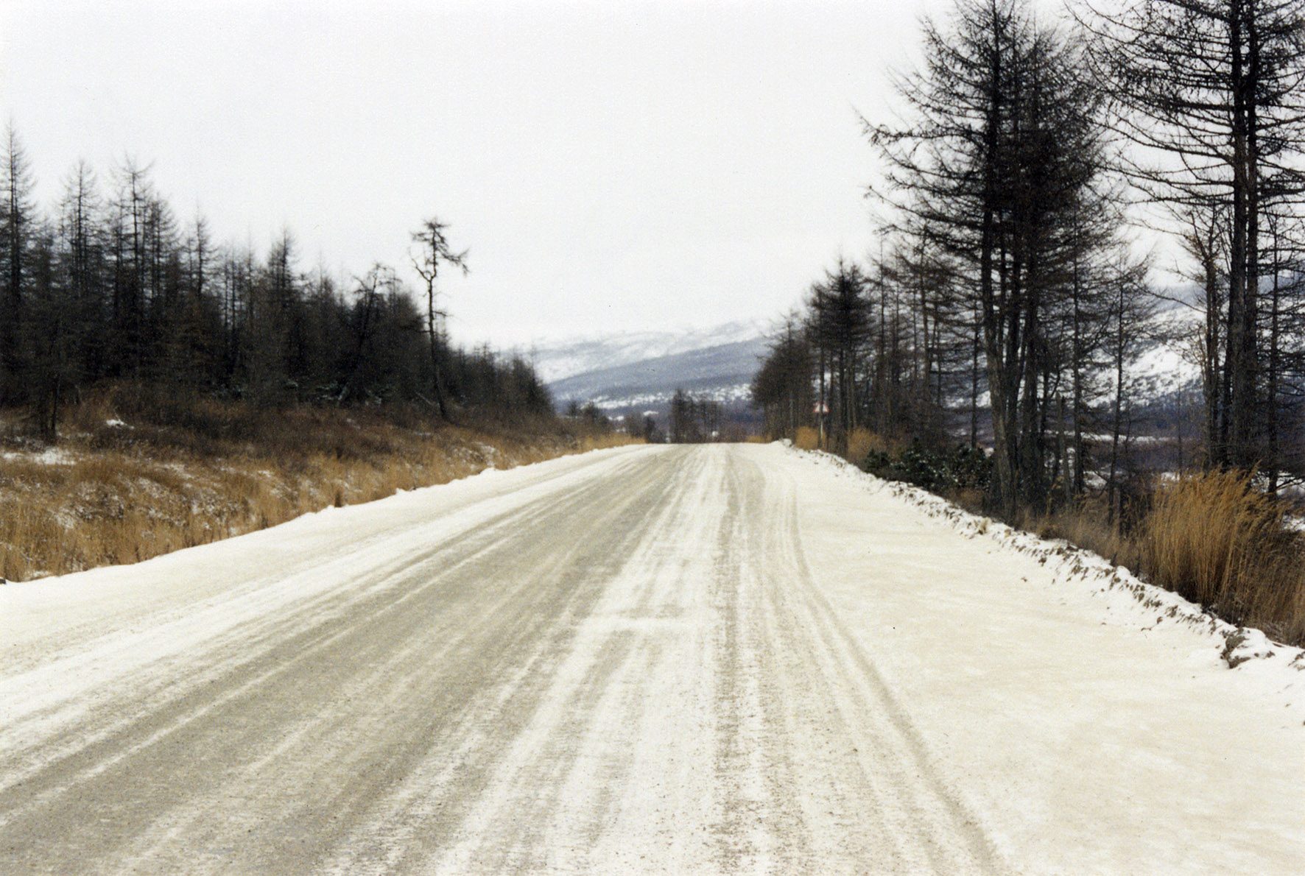
Способы повышения эксплуатационной надежности при проектировании
Обеспечение поперечной ровности:
разработать новую или усовершенствовать известную методику расчета глубины колеи;
применение в дорожных покрытиях материалов, устойчивых к пластическому деформированию при высоких температурах и к износу;
усиление, в том числе армирование основания земляного полотна на слабых грунтах и(или) рабочего слоя земляного полотна, в том числе геосинтетическими материалами;
достижение однородности по прочности в поперечном направлении на поверхности рабочего слоя земляного полотна и на поверхности дополнительного слоя основания.
Обеспечение шероховатости (коэффициент сцепления):
выполнение работ по своевременной замене защитных слоев и слоев износа.
Основная задача учета эксплуатационной надежности при проектировании это проверка сроков службы рассчитанной и запроектированной конструкции дорожной одежды по результатам прогнозного анализа изменения прочности и ровности в процессе эксплуатации с учетом изменения интенсивности движения и состава транспортного потока в течении нормативного срока службы дорожной одежды, а в условиях Крайнего Севера сохранение многолетнемерзлых грунтов в основаниях насыпей с учетом прогнозирования изменения климатических и креогенных условий, а также водно-теплового режима за срок службы автомобильной дороги.

Slide 18
Общие выводы:
Дорожная одежда, рассчитанная на прочность, на стадии проектирования должна пройти проверку на эксплуатационную надежность по следующим условиям: обеспечения продольной ровности, колее образования, износа материала покрытия, морозного пучения и осушения дорожной одежды. Для условий Крайнего Севера следует добавить проверку на устойчивость грунтов к просадкам из-за размораживания и к размывам паводковыми водами.
Запроектированная дорожная одежда должна отвечать критериям резервированности и ремонтопригодности. Представляется целесообразным разработать нормативно-технический документ по учету эксплуатационной надежности при проектировании автомобильных дорог. А в условиях Крайнего Севера провести мониторинговые обследования по длине участков автомобильных дорог с разными сроками эксплуатации (в том числе с использованием георадиолокационного оборудования) для сбора материала по прогнозированию эксплуатационной надежности при проектировании автомобильных дорог.
Обеспечение прочности и продольной ровности может быть достигнуто в проектной документации однородностью по прочности на поверхности дорожной конструкции на всем протяжении автомобильной дороги за счет обеспечения равной прочности на поверхности основания, подстилающего насыпь, и рабочего слоя земляного полотна по всей длине автомобильной дороги.
На многолетнемерзлых грунтах обеспечение одинаковой прочности на поверхности основания, подстилающего земляное полотно, достигается сохранением многолетнемерзлых грунтов оснований насыпей (1 принцип проектирования) на основе следующих решений: регулирование мерзлотных условий с помощью сезонно-охлаждающих установок и оборудования для терморегулирования: тепловых экранов, амортизаторов (аккумуляторов), диодов и трансформаторов, а также поверхностного водоотвода от земляного полотна
При 2-3 принципах проектирования должно выполняться усиление участков дорог со слабыми грунтами и ослабленными зонами (с использованием армирующих слоев, в том числе из геосинтетических материалов), устройство легких и невысоких насыпей, стадийное строительство, строительство эстакад и др.
Обеспечение поперечной ровности должно быть достигнуто в проектной документации обязательной проверкой на колее образование с применением в дорожных покрытиях материалов, устойчивых к пластическому деформированию и износу, а также – использованием армирующих слоев, в том числе из геосинтетических материалов.

Slide 19
Спасибо за внимание

